Slide 1


Отчёт о деятельности МОЦ г. Ак-Довурак в рамках федерального проекта «Успех каждого ребёнка» национального проекта «Образование»
Донгак Хоюна Мижит-ооловна
Руководитель МОЦ
23 ноября 2022 г.

Slide 2
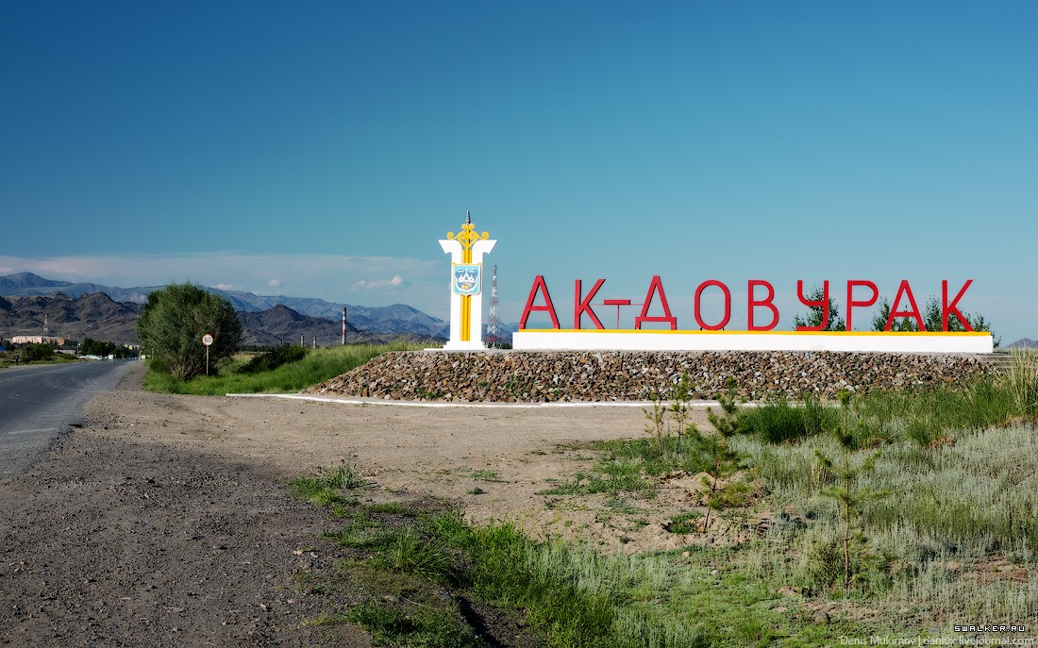

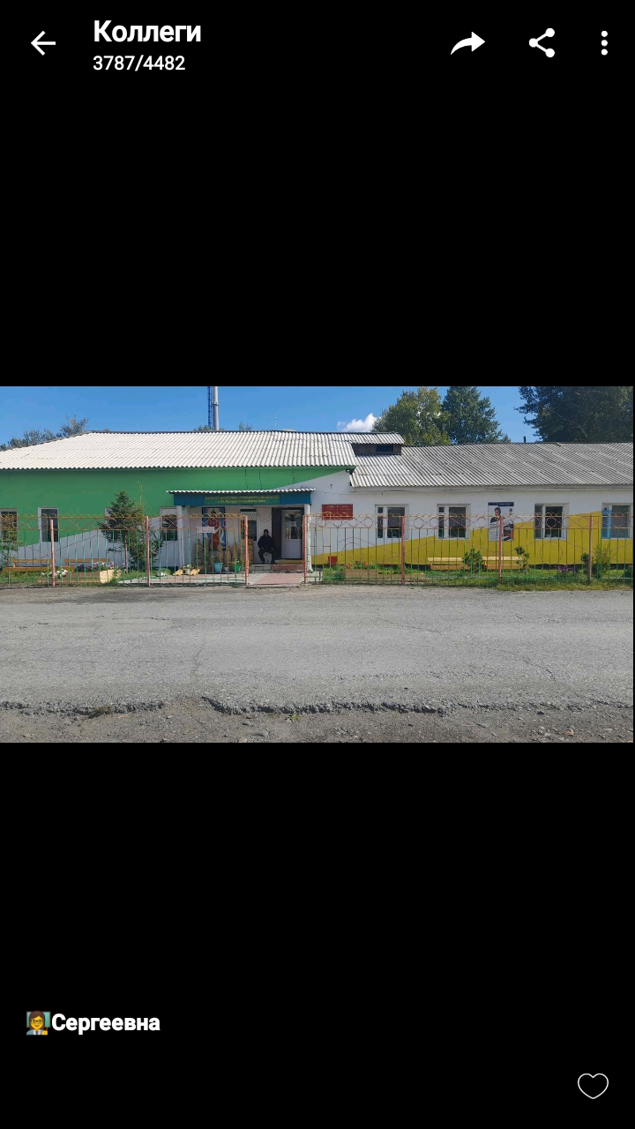
кожуун г. Ак-Довурак
Площадь: 170,5 км2
Численность населения: __________
Районный центр – г. Ак-Довурак
Население кожууна: 13 769 (2021г)
Расстояние до Кызыла: 272 км
Количество муниципальных образований: 16
Количество детей в возрасте от 5 до 18 лет: 3339 человек
Количество школ: 4
Количество детских садов: 7
Количество СПО: 1
Количество УДО: 3

Slide 3

Сайт: - https://tsrtdu-ak-dovurak.rtyva.ru/
Юридический адрес: Республика Тыва, г. Ак-Довурак ул. Чкалова 27
Руководитель МОЦ: Донгак Хоюна Мижит-ооловна
МОЦ г. Ак-Довурак
1 – г. Ак-Довурак
Зарегистрирован 15 организаций:
школы-4,
ДОУ-5,
УДО-3,
СПО-1,
Спортшкола-1,
Школа-интернат-1
4 – Бай-Тайгинский кожуун
Зарегистрирован 21 организаций:
УДО - 3
Школы - 6
ДОУ - 9
СПО - 1
Спортшкола - 1
Сан. школа-интернат - 1
2 – Дзун-Хемчикский кожуун
3 – Овюрский кожуун
Зарегистрирован 31 организаций: УДО - 1
Школы - 14
ДОУ - 13
Худож.школа - 1
Спортшкола - 1
СПО - 1
Зарегистрирован 14 организаций:
УДО - 1
Школы - 6
ДОУ- 6
Спортшкола - 1

Slide 4
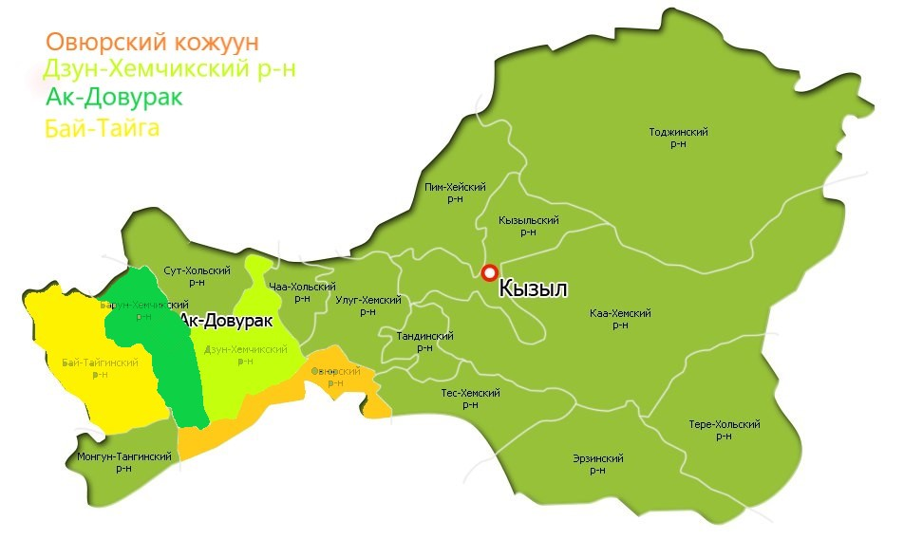

Slide 5
МОДЕЛИ ВЫРАВНИВАНИЯ ДОСТУПНОСТИ ДОПОЛНИТЕЛЬНЫХ ОБЩЕОБРАЗОВАТЕЛЬНЫХ ПРОГРАММ ДЛЯ ДЕТЕЙ С РАЗЛИЧНЫМИ ОБРАЗОВАТЕЛЬНЫМИ ВОЗМОЖНОСТЯМИ И ПОТРЕБНОСТЯМИ, В ТОМ ЧИСЛЕ ДЛЯ ОДАРЁННЫХ ДЕТЕЙ ИЗ СЕЛЬСКОЙ МЕСТНОСТИ, ДЕТЕЙ, ОКАЗАВШИХСЯ В ТРУДНОЙ ЖИЗНЕННОЙ СИТУАЦИИ
РАЗНОУРОВНЕВЫЕ (725)
Стартовые-346
Базовые- 389
Углубленные-5
ДИСТАНЦИОННЫЕ (15)
Цифровая платформа
(Бай-Тайга-1, Овюр-3, Дзун-Хемчик-1, Ак-Довурак-10)
Для детей с ОВЗ (57)
Дети с ОВЗ; одаренные дети из сельской и труднодоступной местности; дети, находящиеся в трудной жизненной ситуации
ПЛАТНЫЕ (1)
Ментальная математика (Ак-Довурак)

Slide 6
Экспертиза программ
Общее количество-798 (из страницы руководителя МОЦ),
Проверено – 250 (30,5%)
Соответствует – 137 (54,8%)
На доработку - 87 (34,8%)
Не соответствует – 26 (10,4%)
Из них: УДО-74, ДОУ-45, СОШ-49, СПО-29

Slide 7
Взаимодействие
РМЦ
- внедрение модели по всем направленностям;
- координация деятельности всех категорий;
- работа с педагогическими коллективами;
- разработка нормативных документов
МОЦ
- внедрение модели на муниципальном уровне;
- координация деятельности всех категорий;
- работа с педагогическими коллективами;
- разработка нормативных документов
МИНИСТЕРСТВО ОБРАЗОВАНИЯ РТ
ресурсно-административная поддержка
ЭКСПЕРТЫ
- экспертиза ДООП;
- методологическая поддержка
Управление образования
- Совместная работа по внедрению портала ПФДО
- Работа с сертификатами (портал АИС реестр сертификатов)
ПЕДАГОГИЧЕСКИЕ КОЛЛЕКТИВЫ
- реализация ДООП;
- совершенствование и модернизация ДООП, с учетом мнения экспертов

Slide 8
ПОВЫШЕНИЕ КВАЛИФИКАЦИИ (ПРОФМАСТЕРСТВА) СОТРУДНИКОВ И ПЕДАГОГОВ МОЦ, СОТРУДНИКОВ И ПЕДАГОГИЧЕСКИХ РАБОТНИКОВ
Количество сотрудников МОЦ прошедшие обучение – 3
1.Стратегическая сессия в режиме онлайн на тему «Оргпроектирование моделей региональных систем дополнительного образования детей в ситуациях регионального развития» с 21 по 24 октября (без сертификата)
2.Стратегическая сессия в режиме онлайн на тему «Организационный момент и структура развития системы дополнительного образования региона» (без сертификата)
Курсы повышения квалификации (профмастерства) в области дополнительного образования детей – 2
Менеджмент в образовании, 72 часа (Донгак Х.М.)
Организация эффективной работы муниципальной системе образовании (Бакук А.Ч.)

Slide 9

Спасибо за внимание!

